Slide 1
KHỞI ĐỘNG
CÓ GÌ Ở

Slide 2





Em hãy chia sẻ về nghề nghiệp mà bản thân yêu thích?

Slide 3
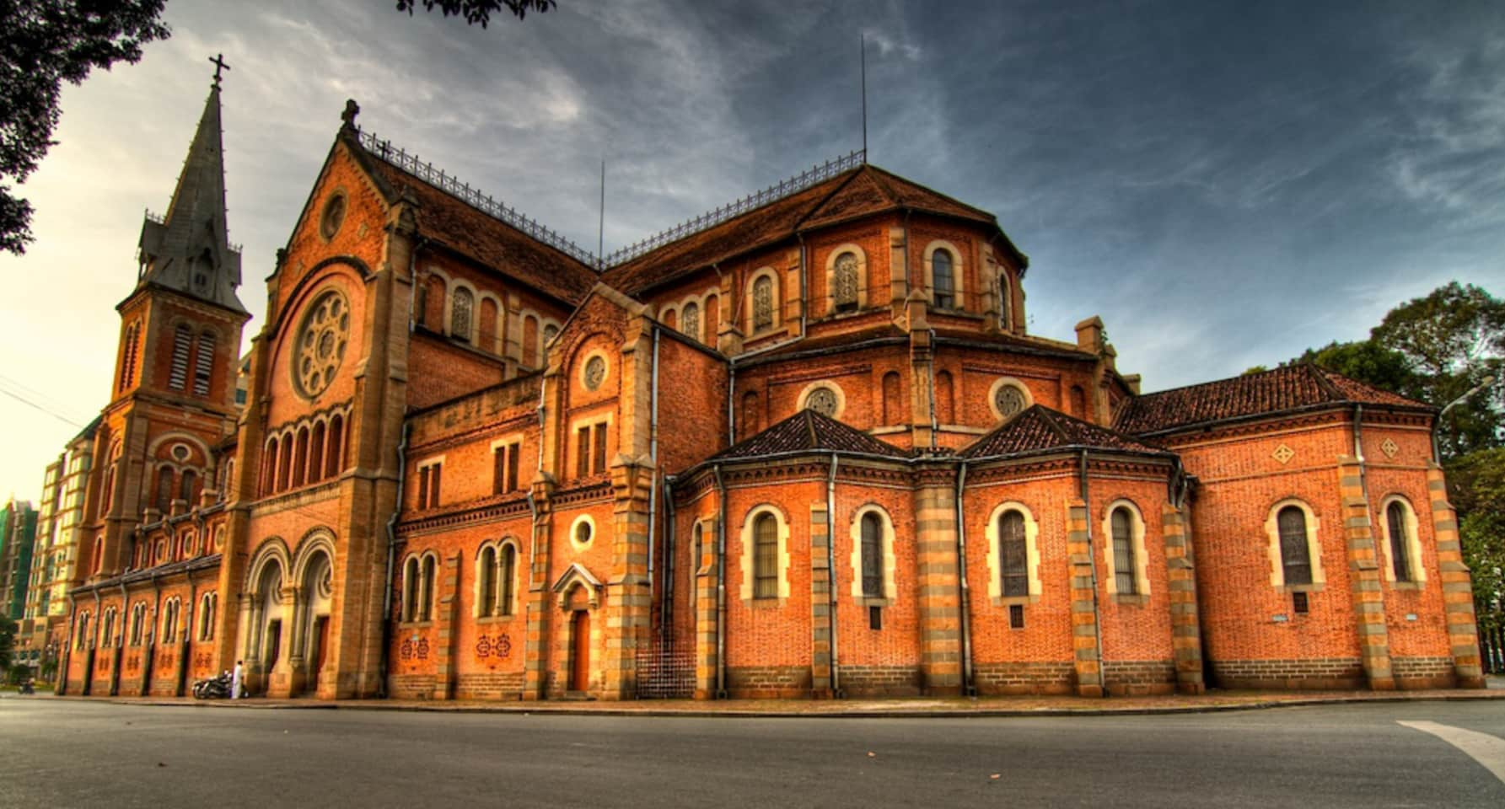
CHỦ ĐỀ 6: HƯỚNG NGHIỆP

Slide 4


CHỦ ĐỀ 6: HƯỚNG NGHIỆP
I. Lao động trong các ngành kinh tế múi nhọn ở Hà Nội
Nội dung
II. Hiểu mình, hiểu nghề, sáng tương lai
III. Biện pháp định hướng nghề nghiệp

Slide 5

I. Lao động trong các ngành kinh tế mũi nhọn của Hà Nội

Slide 6
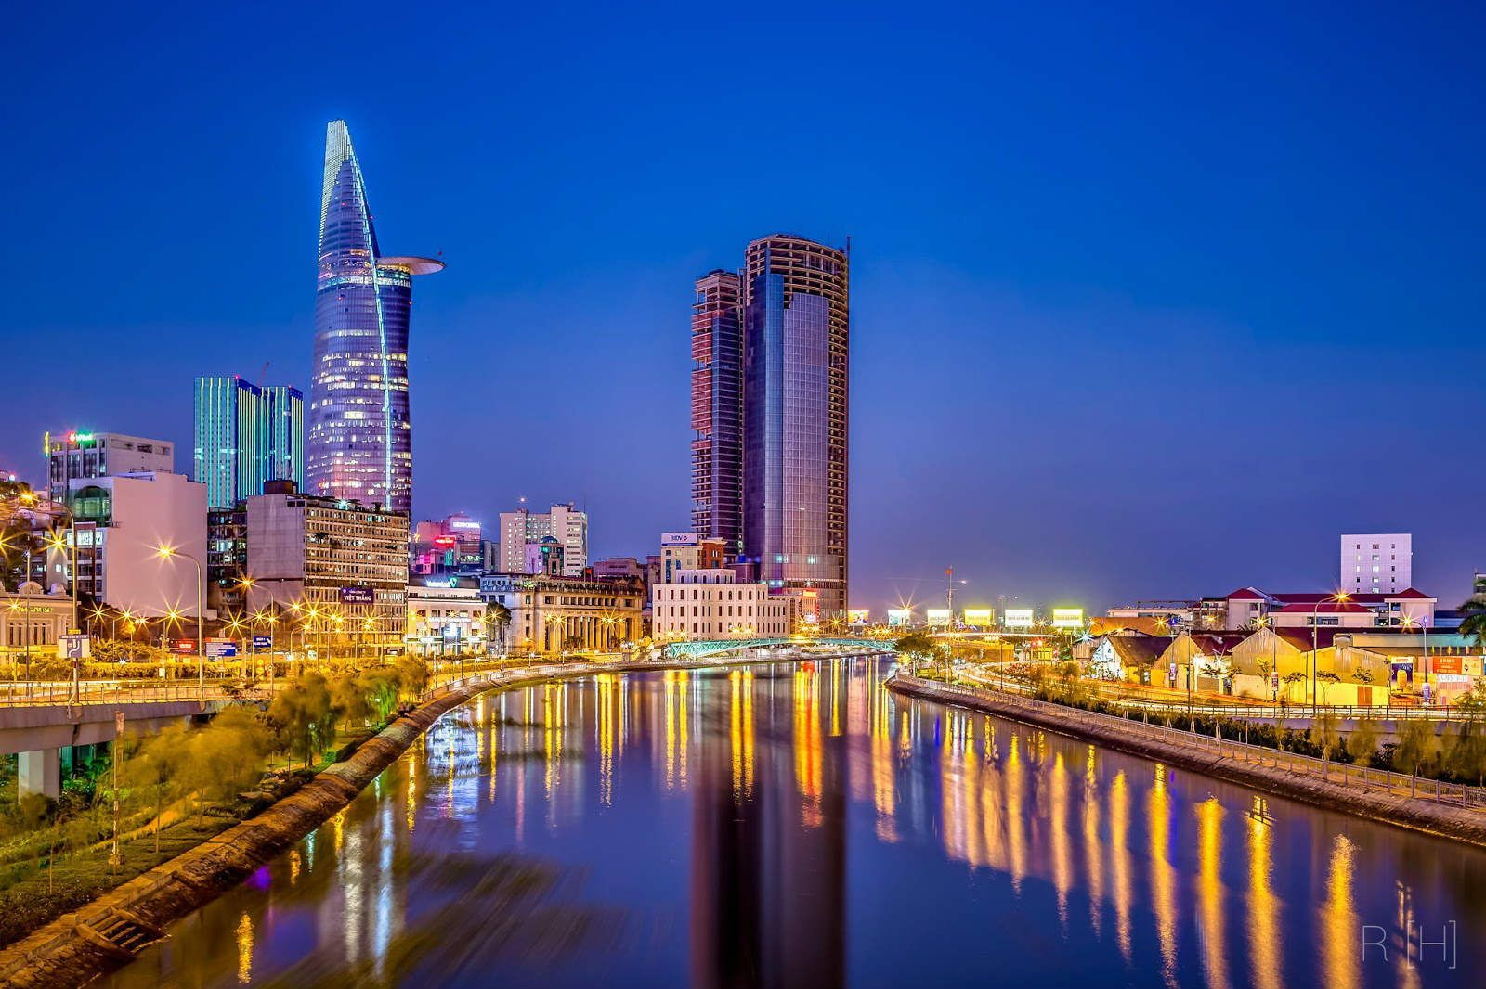
I. Lao động trong các ngành kinh tế mũi nhọn của Hà Nội
1. Công nghiệp
2. Ngành du lịch
3. Ngành công nghiệp văn hoá

Slide 7


?
I. Lao động trong các ngành kinh tế mũi nhọn của Hà Nội
Hình thức: Hoạt động nhóm
Yêu cầu: Tìm hiểu về
N1.2: Nhu cầu lao động sản xuất công nghiệp ở Hà Nội
N3,4: Nhu cầu lao động ngành du lịch
N5,6: Nhu cầu lao động ngành công nghiệp công nghiệp văn hoá
Thời gian: 5 phút

Slide 8

BÁO CÁO SẢN PHẨM

Slide 9

1. Công nghiệp

Slide 10


1. Công nghiệp
- Ở Hà Nội, Riêng trong tháng 10/2023, các DN cần khoảng 48.000 – 50.000 lao động.
- Một số ngành nghề đang có nhu cầu tuyển dụng lao động tăng là Công nghiệp chế biến, chế tạo; xây dựng; bán buôn và bán lẻ.

Slide 11

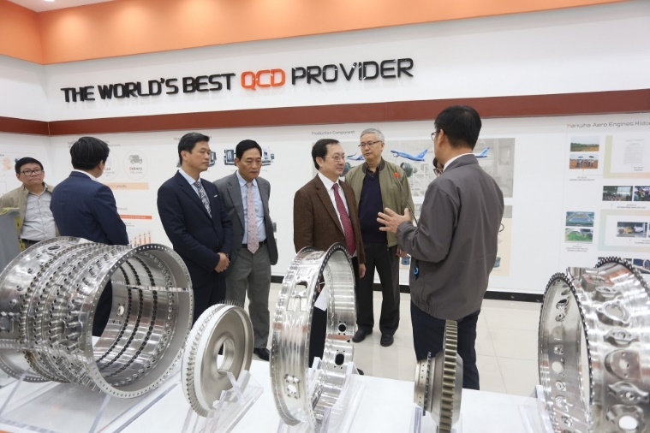
Khu công nghệ cao Hòa Lạc

Slide 12

Xem video “Hà Nội có nhu cầu tuyển dụng hơn 100.000 lao động” để biết thêm thông tin

Slide 13
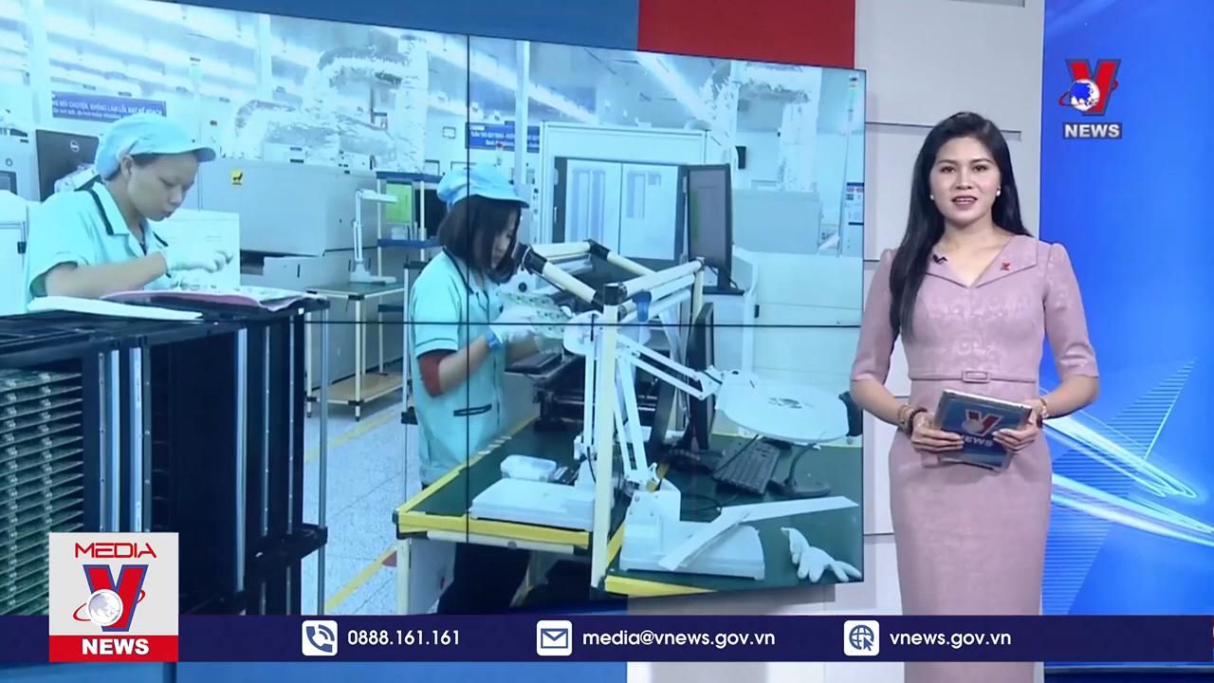

Slide 14
2. Ngành du lịch

Slide 15
2. Ngành du lịch
- Sau khi đại dịch covid-19 kết thúc, du lịch phục hồi trở lại dẫn đến tình trạng thiếu nguồn nhân lực.
- Hiện nay số lượng và chất lượng nguồn nhân lực du lịch của Hà Nội vẫn chưa đáp ứng được yêu cầu ngày càng cao của ngành du lịch trong bối cảnh toàn cầu hóa và hội nhập quốc tế.

Slide 16




2. Ngành du lịch
- Yêu cầu đặt ra đối với lao động ngành du lịch Hà Nội hiện nay là: kiến thức công nghệ thông tin và truyền thông, về khả năng ứng dụng công nghệ vào ngành du lịch, về năng lực tiếp cận và thích ứng nhanh với sự phát triển của công nghệ số, về một số xu hướng du lịch mới, như du lịch công nghệ cao (high-technical tourism), du lịch thông minh (smart tourism), du lịch ảo (virtual reality tourism).

Slide 17

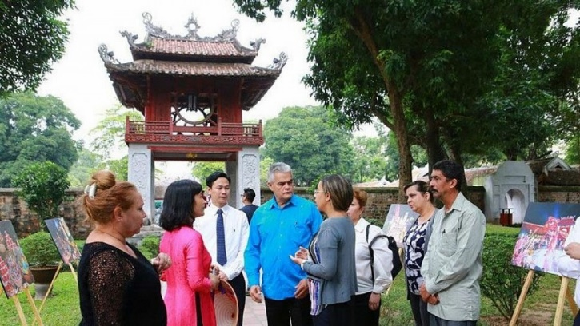

Slide 18
Xem video “Cơ hội việc làm của ngành du lịch tại Việt Nam” để biết thêm thông tin

Slide 19


Slide 20
3. Ngành công nghiệp văn hoá

Slide 21
3. Ngành công nghiệp văn hoá
- Công nghiệp Văn hóa đang là xu thế phát triển kinh tế mới ở nhiều quốc gia trên thế giới, thu hút lượng lớn lao động (đặc biệt là phụ nữ và giới trẻ).
- Trong 5 năm qua lực lượng lao động trong các ngành Công nghiệp Văn hóa (CNVH) Việt Nam liên tục tăng và còn tăng trong những năm tiếp theo.

Slide 22



Slide 23


LUYỆN TẬP

Slide 24





LUYỆN TẬP
Xác định sở trường và đam mê của bản thân trong việc lựa chọn nghề nghiệp trong tương lai.

